Slide 1
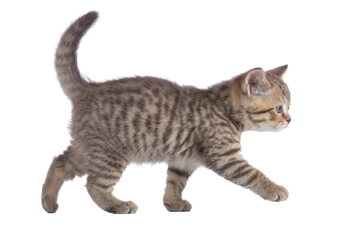
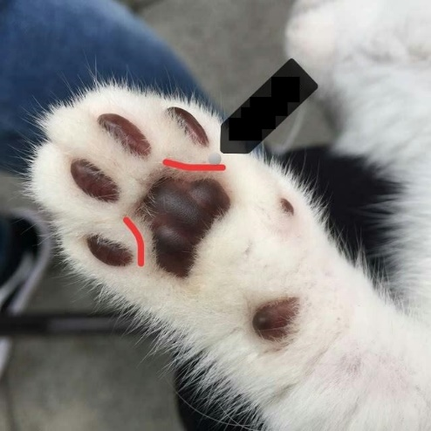
Cái mình
Cái đầu
Cái đuôi
1
Cái chân
4
3
2
Đệm chân

Slide 2
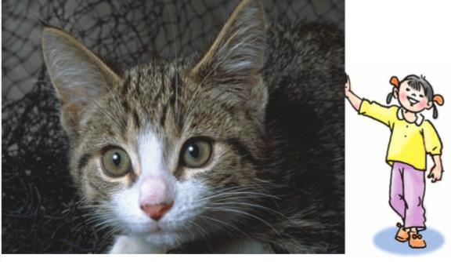
Cái tai
Cái đầu
Cái mắt
Cái mũi
Cái miệng

Slide 3
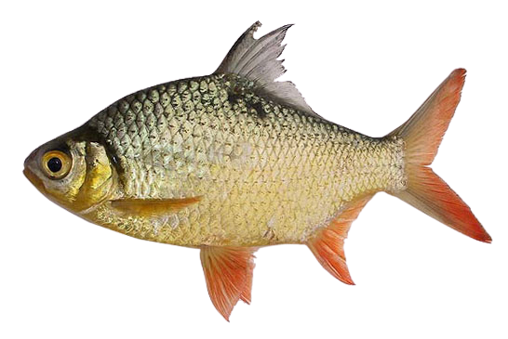
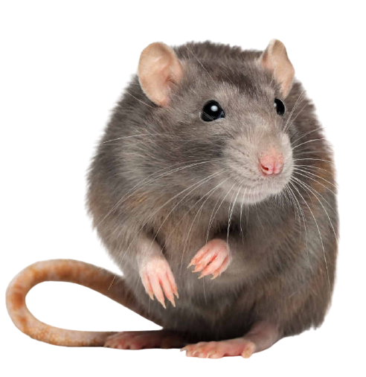

Slide 4
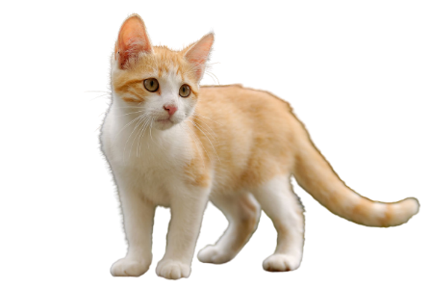
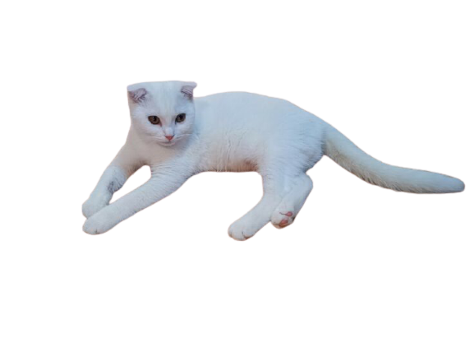

Slide 5
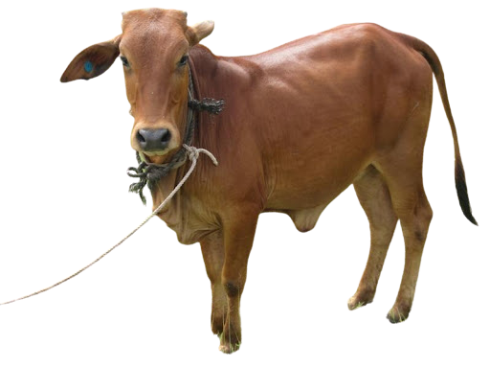
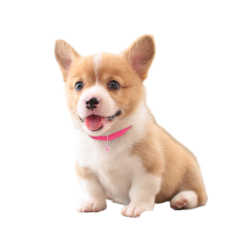
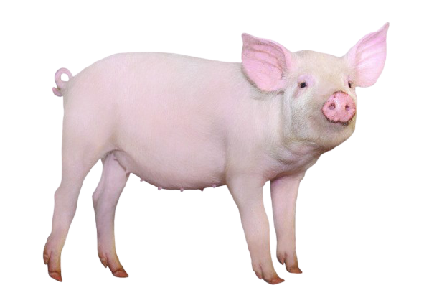
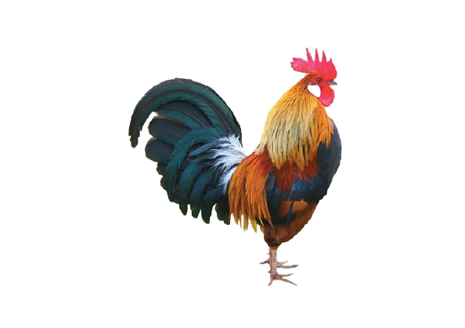

Slide 6
Trò chơi 1:
Tìm bộ phận còn thiếu.

Slide 9
Trò chơi 2:
Tìm bóng con vật.

Slide 10
